Slide 1

Nuage de mots – TER Ligne Caen – Alençon – positif
Base réponses : 76p

Slide 2
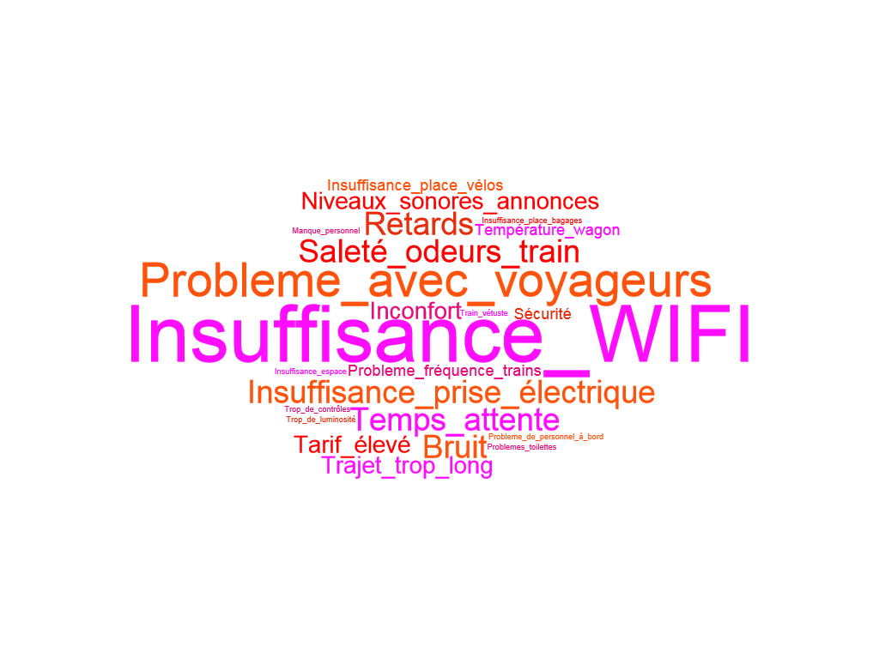
Nuage de mots – TER Ligne Caen – Alençon – négatif
Base réponses : 54p

